Slide 1
МИНИСТЕРСТВО ОБРАЗОВАНИЯ И МОЛОДЕЖНОЙ ПОЛИТИКИ СВЕРДЛОВСКОЙ ОБЛАСТИ
ГАПОУ СО «ЕКАТЕРИНБУРГСКИЙ МОНТАЖНЫЙ КОЛЛЕДЖ»
КУРСОВОЙ ПРОЕКТ
По дисциплине «Проектирование и разработка веб приложений» ТЕМА: «Интернет магазин продуктов»
Руководитель курсового проекта: Софьина Н.А.
Студент гр. ИП-81
Скочков А.Н.

Slide 2
Цели курсового проекта
Создание веб сайта с удобным и интуитивно понятным интерфейсом, позволяющий автоматизировать привычные действия персонала магазинов.

Slide 3
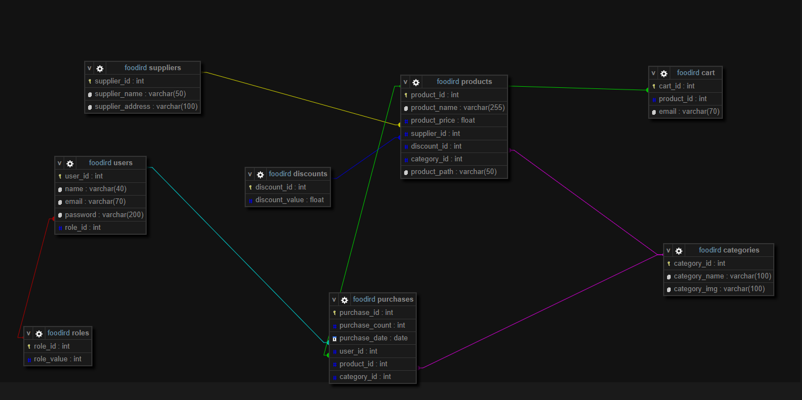
База данных

Slide 4
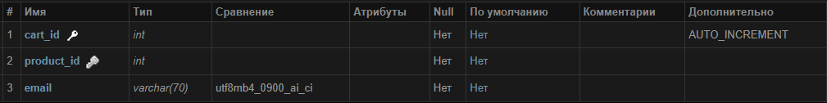
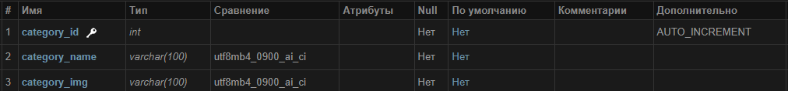
База данных

Slide 5
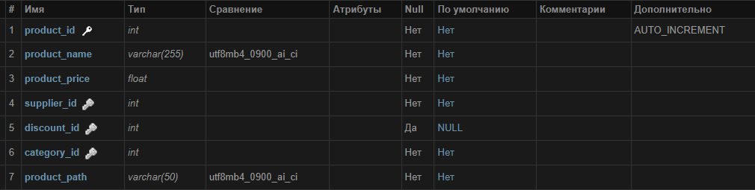
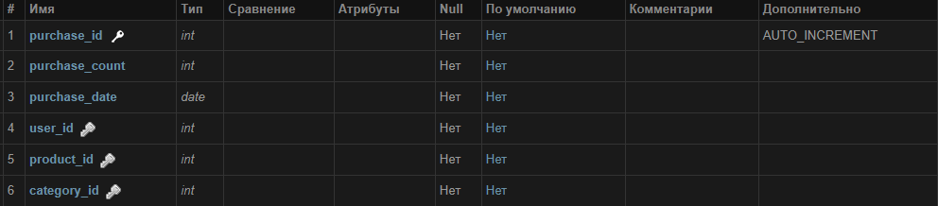
База данных

Slide 6
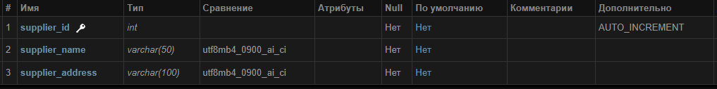
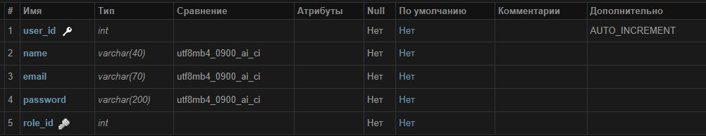
База данных

Slide 7
Функционал пользователя
Главная:
Просмотр категорий продуктов
Просмотр отзывов
Переход в каталог на выбранную категорию

Slide 8
Функционал пользователя
Каталог:
Просмотр продуктов
Просмотр продуктов по скидке
Выбор товаров интересующей категории
Сортировка товаров по цене (убывание/возрастание)
Добавление товара в корзину
Подгрузка других товаров

Slide 9
Функционал пользователя
Корзина:
Просмотр добавленных товаров
Удаление товара из корзины
Возврат удаленного товара в корзину
Изменение количества товара
Просмотр похожих продуктов

Slide 10
Функционал пользователя
Личный кабинет:
Просмотр основной информации
Изменение основной информации
Изменение пароля

Slide 11
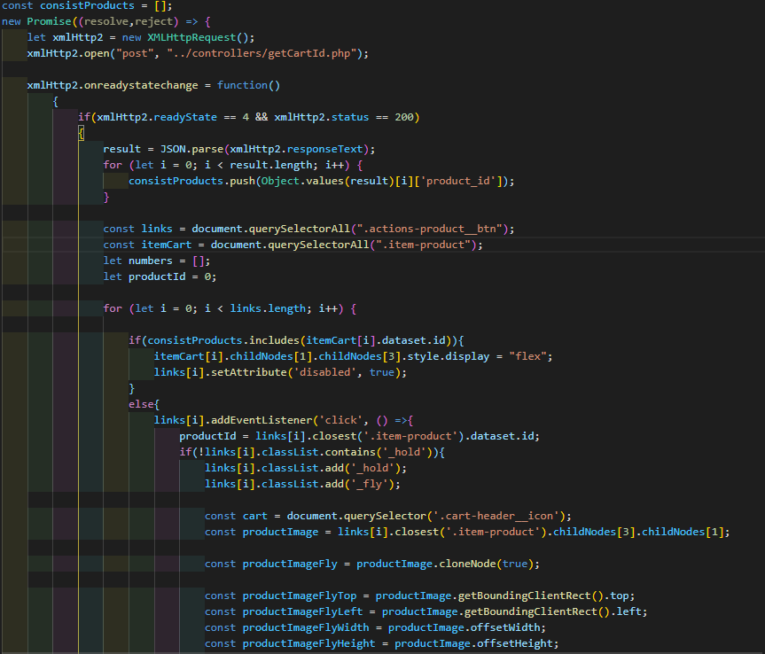
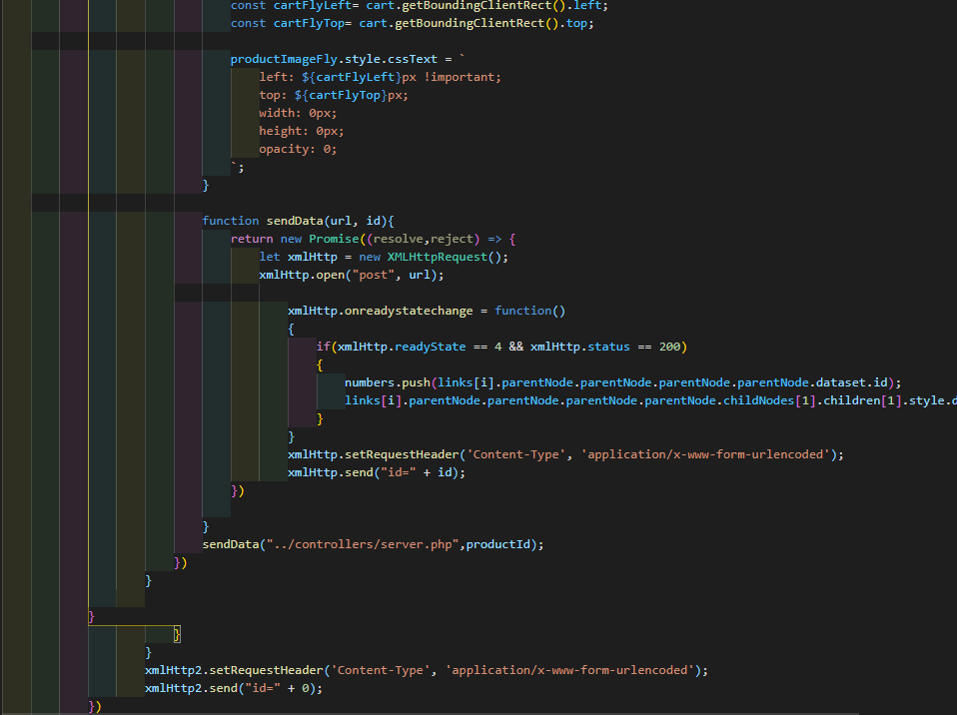
Реализация функционала
Добавление в корзину

Slide 12
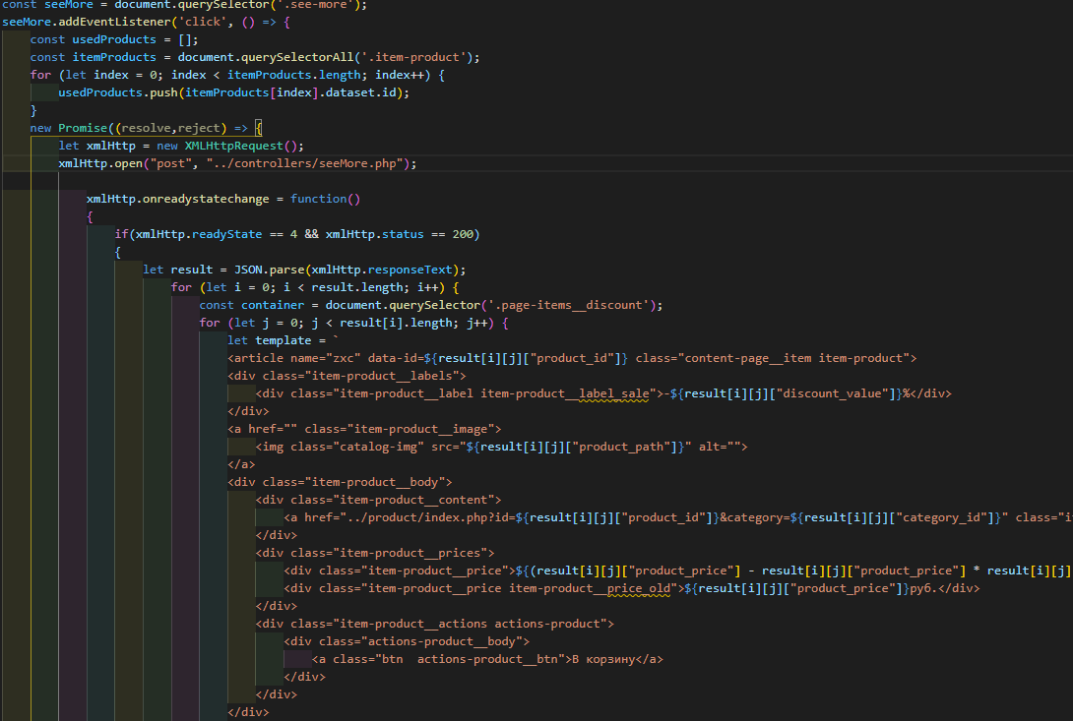
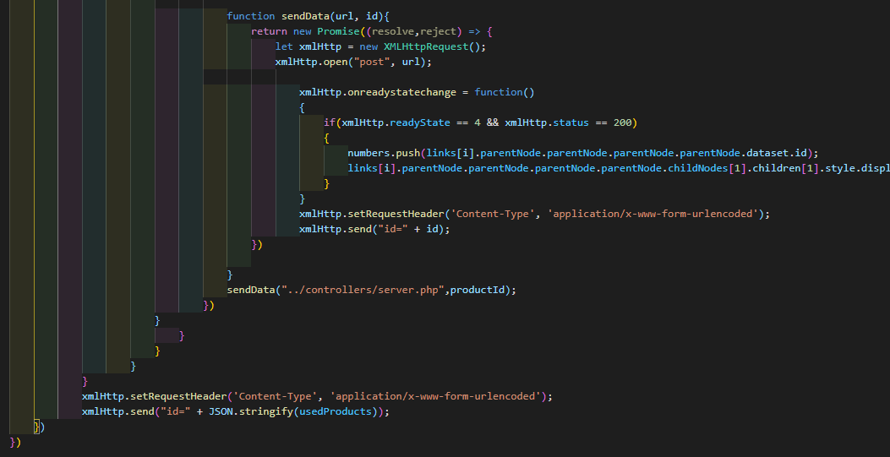
Реализация функционала
Подгрузка товаров

Slide 13
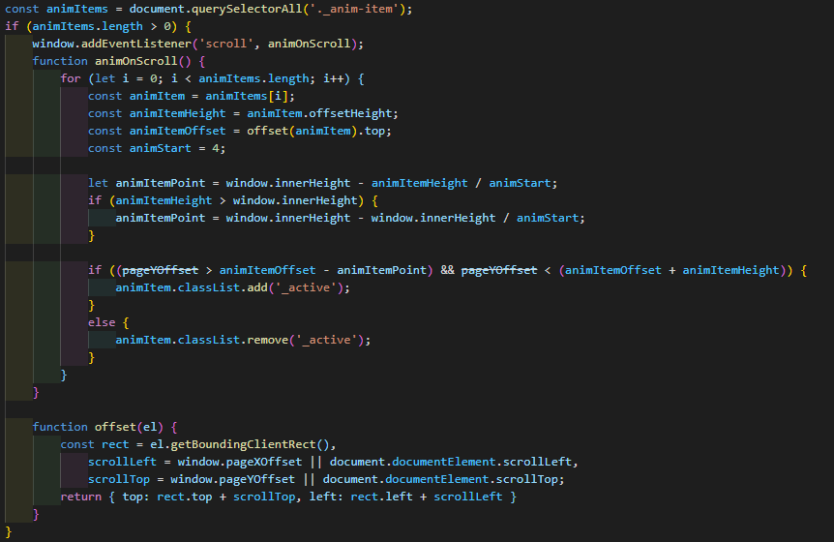
Реализация функционала
Анимация элементов

Slide 14
Заключение
По мере выполнения данного проекта было проделано много работы, начиная от изучения предметной области, заканчивая достижением цели проекта.
Целью курсового проекта являлось создание интернет магазина по продаже продуктов, который был бы удобным, с понятным простым интерфейсом, а также обеспечил бы безошибочную и хорошо организованную работу персонала магазина.
Были выполнены поставленные задачи.
Была разработана база данных веб ресурса, изучена предметная область, проведен анализ конкурентов, разработан веб сайт.
В итоге, на выходе, было выпущен интернет магазин, облегчающий сотруднику магазина работу, а пользователю позволяет просматривать все продукты не выходя из дома. Однако продукт все равно требует доработок, так как все равно еще присутствуют недостатки, а некоторые функции не были добавлены.

